Slide 1
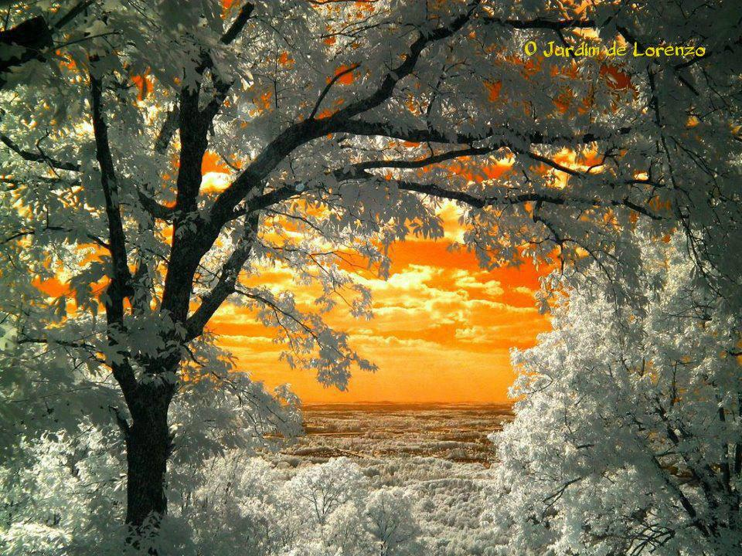
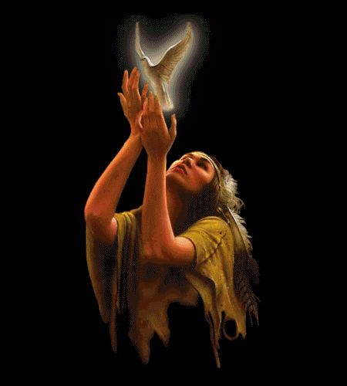


automático
Gracias A La Vida
Elis Regina
Wal Melodias
Formatação: Wal
17/06/14

Slide 2
Wal Melodias
Formatação: Wal
17/06/14

Slide 3
Wal Melodias
Formatação: Wal
17/06/14

Slide 4
Wal Melodias
Formatação: Wal
17/06/14

Slide 5
GRACIAS A LA VIDA,
QUE ME HÁ DADO TANTO
ME DIÓ DOS LUCEROS
QUE CUANDO LOS ABRO
PERFECTO DISTINGO
LO NEGRO DEL BLANCO.
Y EM ALTO CIELO
SU FONDO ESTRELLADO
Y EM LAS MULTITUDES
EL HOMBRE QUE YO AMO.
Wal Melodias
Formatação: Wal
17/06/14

Slide 6
GRACIAS A LA VIDA,
QUE ME HÁ DADO TANTO
ME HÁ DADO EL OÍDO
QUE EM TODO SU ANCHO
GRABA NOCHE E DIA
GRILLOS Y CANARIOS
MARTILLOS, TURBINAS,
LADRIDOS, CHUBAZCOS
Y LA VOZ TAN TIERNA
DE MI BIEN AMADO.
Wal Melodias
Formatação: Wal
17/06/14

Slide 7
GRACIAS A LA VIDA,
QUE ME HÁ DADO TANTO
ME HÁ DADO EL SONIDO
Y EL ABECEDARIO
COM ÉL LAS PALABRAS
QUE PIENSO Y DECLARO
MADRE, AMIGO, HERMANO
Y LUZ ALUMBRANDO
LA RUTA DEL ALMA
DEL QUE ESTOY AMANDO.
Wal Melodias
Formatação: Wal
17/06/14

Slide 8
GRACIAS A LA VIDA,
QUE ME HÁ DADO TANTO
ME DIÓ EL CORAZÓN
QUE AGITA SU MARCO
CUANDO MIRO EL FRUTO
DEL CEREBRO HUMANO
CUANDO MIRO EL BUENO
TAN LEJOS DEL MALO
CUANDO MIRO EL FONDO
DE TUS OJOS CLAROS.
Wal Melodias
Formatação: Wal
17/06/14

Slide 9
GRACIAS A LA VIDA,
QUE ME HÁ DANDO TANTO
ME HÁ DADO LA MARCHA
DE MIS PIES CANSADOS
CON ELOS ANDUVE
CIUDADES Y CHARCOS
PLAYAS Y DESIERTOS,
MONTANIAS Y LLANOS
Y LA CASA TUYA,
TU CALLE Y TU PATIO.
Wal Melodias
Formatação: Wal
17/06/14

Slide 10
GRACIAS A LA VIDA,
QUE ME HÁ DADO TANTO
ME HÁ DADO LA RISA
Y ME HÁ DADO EL LLANTO
ASI YO DISTINGO
DICHA DE QUEBRANTO
LOS DOS MATERIALES
QUE FORMAN MI CANTO.
Y EL CANTO DE USTEDES
QUE ES EL MISMO CANTO
Y EL CANTO DE TODOS
QUE ES MI PROPIO CANTO.
Wal Melodias
Formatação: Wal
17/06/14

Slide 11
Créditos
COMPOSIÇÃO:
VIOLETA PARRA
FONTE: INTERNET
www.letras.mus.br
INTÉRPRETE:
ELIS REGINA
FONTE: CD “NOVO MILLENNIUM” – CANÇÕES LATINAS
FORMATAÇÃO: W@L
Wal Melodias
Formatação: Wal
17/06/14

Slide 12
RESPEITE OS DIREITOS AUTORAIS DA COMPOSITORA, NÃO RETIRANDO E NEM ADULTERANDO SEUS CRÉDITOS.
Wal Melodias
Formatação: Wal
17/06/14

Slide 13
www.sergrasan.com/walmelodias
NEPOMUCENO-MG
Wal
Wal Melodias
Formatação: Wal
17/06/14

